Slide 1
LUMINE MOTORS
tu mismo auto, ahora híbrido.
UNAB · OCTUBRE 2026
ILUSTRACIÓN DEL KIT
FASE 3 · CAPÍTULO III · PLAN DE MARKETING, OPERACIONES Y RECURSOS HUMANOS
Kit que hibrida autos a combustión de tracción delantera para gastar menos bencina sin cambiar de auto.
Integrador II · ICMA 1001 · Grupo 1
Universidad Andrés Bello · Facultad de Economía y Negocios · Ingeniería Comercial
Profesor: Roberto Brito
Diego Alarcón · Benjamín Torres · Lukas Verdugo
MOTOR ORIGINAL
intacto
BATERÍA
bajo el piso
TRACCIÓN ELÉCTRICA
eje trasero
Notes:
DIEGO ALARCÓN · 30 s
Buenos días. Somos Diego Alarcón, Benjamín Torres y Lukas Verdugo, y les presentamos el capítulo tres de Lumine Motors: los planes de marketing, recursos humanos y operaciones. Los tres comparten un mismo gatillo, así que un cambio en la demanda mueve el plan completo. Yo parto con los objetivos y el mercado, Benjamín sigue con la estrategia comercial y Lukas cierra con las personas y las operaciones.

Slide 2

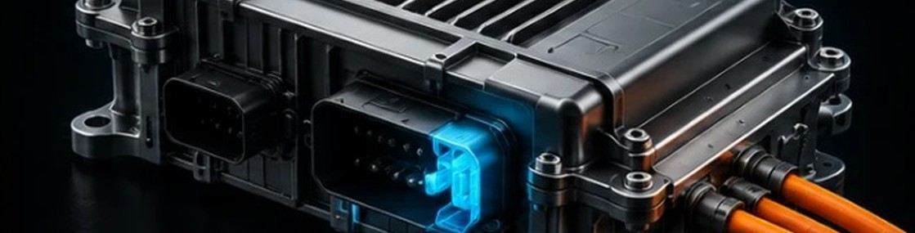
UN PRODUCTO NUEVO en un mercado que ya existe.
04 —— PLAN DE MARKETING · MATRIZ DE ANSOFF
PRODUCTO EXISTENTE
PRODUCTO NUEVO
AÑO 2
AÑO 1 · ENTRADA
IMAGEN ILUSTRATIVA
Penetración
2
1
Desarrollo de producto
MERCADO EXISTENTE
VENTAJA COMPETITIVA
SOSTENIBLE
Más clientes, mismo mercado
Sin oferta en Chile
La biblioteca de calibraciones
AÑO 3
3
2
DESDE EL AÑO 2
Crece con cada instalación y es lo más difícil de copiar.
Desarrollo de mercado
Diversificación
MERCADO NUEVO
Calibración y kits para talleres
Por eso la red parte en el año 2: se vende mientras es exclusiva.
Flotas y regiones
Fuentes: Ansoff (1965); elaboración propia (Informe Fase 3, §3.1.4, §3.1.5.4, §3.2.1 y Figura N° 1).
Notes:
DIEGO ALARCÓN · 50 s
En la matriz de Ansoff, Lumine entra por desarrollo de producto: el mercado existe, porque los conductores ya buscan gastar menos, pero la hibridación aditiva no tiene oferta en Chile. En el año 2 viene la penetración y, antes de lo habitual, la diversificación relacionada: vender patrones de calibración, kits y certificación a otros talleres, porque la exclusividad de la calibración se agota con el tiempo. En el año 3 llega el desarrollo de mercado. Y nuestra ventaja competitiva, sostenible en el tiempo, es la biblioteca de calibraciones por modelo: crece con cada instalación y es lo más difícil de copiar. Le paso la palabra a Benjamín.

Slide 3
PLUS CUESTA 16% MÁS y ahorra 24% más.
06 —— PLAN DE MARKETING · MIX: PRODUCTO Y PRECIO
MESES PARA RECUPERAR LA INVERSIÓN
ESENCIAL
PLUS
$4.290.000
$4.990.000
Esencial
Plus
REFERENCIA · CON IVA
REFERENCIA · CON IVA
AHORRO MÁXIMO EN CIUDAD
AHORRO MÁXIMO EN CIUDAD
hasta 15%
hasta 20%
ESTIMACIÓN · SIMULADO
AHORRO DE UN COLECTIVO
AHORRO DE UN COLECTIVO
$117.069 al mes
$145.327 al mes
Plus cuesta $700.000 más, pero cada punto de ahorro sale más barato.
Fuentes: elaboración propia (Informe Fase 3, Tablas N° 5 y 6; Anexos N° 2 y 9); Banco Central de Chile (2026), tasa de consumo.
Notes:
BENJAMÍN TORRES · 35 s
En el mix de marketing, el cliente conoce su ahorro antes de pagar y lo comprueba después. El kit tiene dos versiones. Esencial cuesta 4.290.000 pesos con IVA y promete hasta 15% menos bencina; Plus cuesta 4.990.000 y hasta 20%. Plus vale 16% más, pero ahorra 24% más al colectivo, así que cada punto de ahorro sale más barato, y el colectivo recupera la inversión en 34 meses. Son precios de referencia que la encuesta debe validar.

